Slide 1
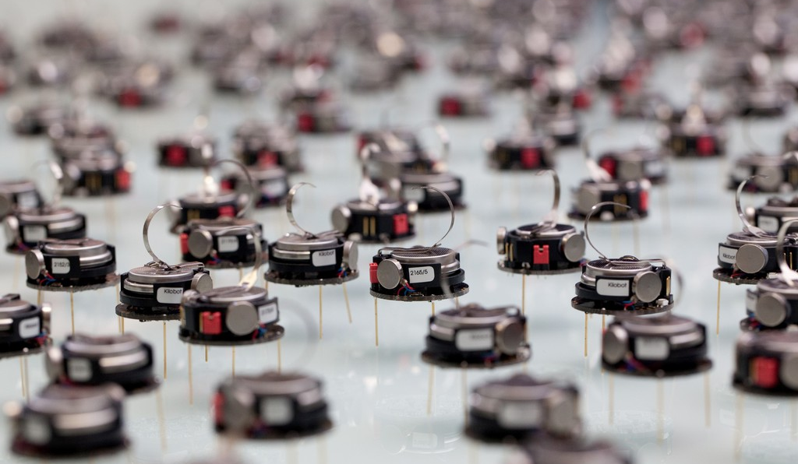


Exploration morphologique et
évaluation de module IMU pour des
robots centimétriques
Valentin DUVIVIER
Matej MAYET
Superviseur :
Pr. Nicolas BREDECHE
1

Slide 2
Plan
Cadre d’étude
Laboratoire d’accueil
Objet de l’étude
Optimisation de Morphologie
1ere generation : Supports modifiés
2eme generation : Nouveaux supports
Bilan tâche 1
Implémentation IMU
A. Affichage 3D
B. Mesures expérimentales
C. Bilan tâche 2
Conclusion
2

Slide 3
Présentation de l’ISIR
Modélisation et analyse de systèmes dynamiques artificiels et naturels
Commande des systèmes interactifs
Conception et traitement du signal de systèmes perceptifs multimodaux
Modélisation des interactions homme-machine et apprentissage artificiel
Assistance au niveau médical
Robotique et informatique
3

Slide 4
Groupe de recherche AMAC
Architectures and Models for Adaptation and Cognition.
Mécanique des systèmes biologiques ;
Optimisation d'interactions inter-robots intelligents.
→ Branche amélioration Kilobot et communication en essaim
4

Slide 5
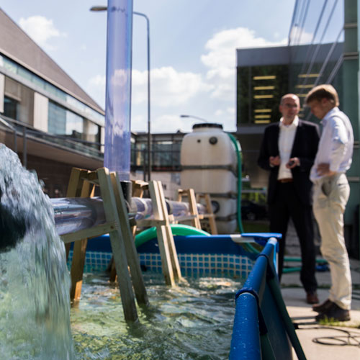
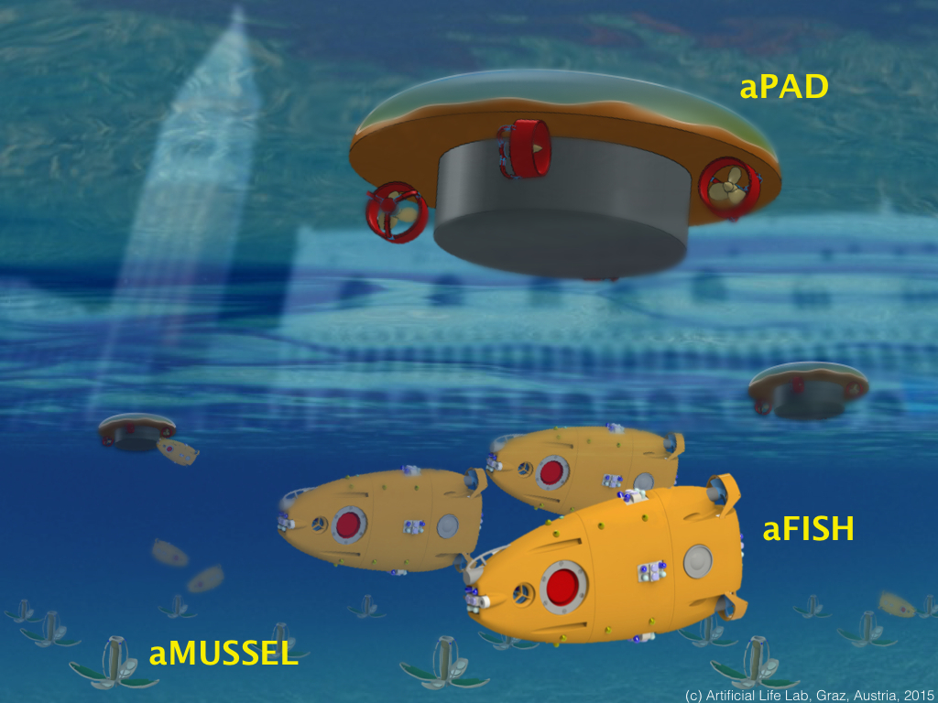
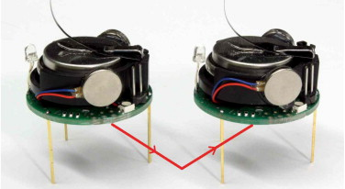
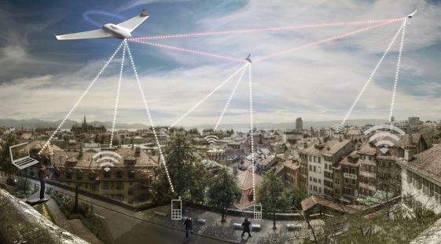
État de l’art
PHOENIX
subCULTron (2019)
Coordination en essaim
Kilobot (2010, Harvard)
SMAVNET (2013, EPFL)
5

Slide 6
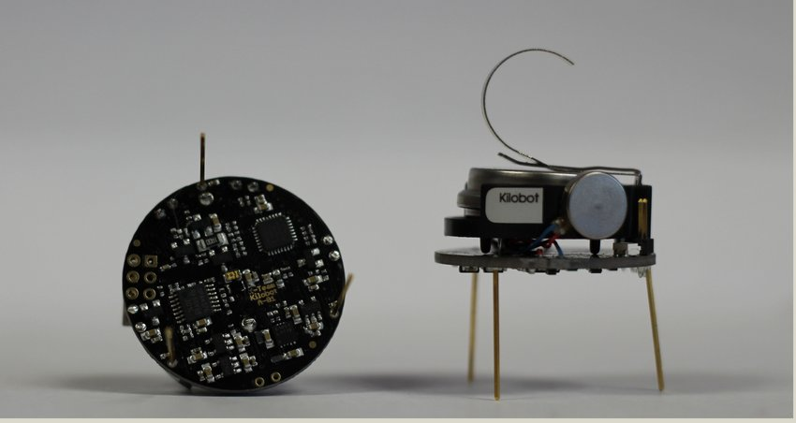
Qu’est ce qu’un Kilobot
Robots de 33mm
Vibrent pour se déplacer
Coûtent 15$ pièce
Communiquent via IR
Facile à produire
Kilobot vu de côté (à droite) et de dessous (à gauche)
6

Slide 7
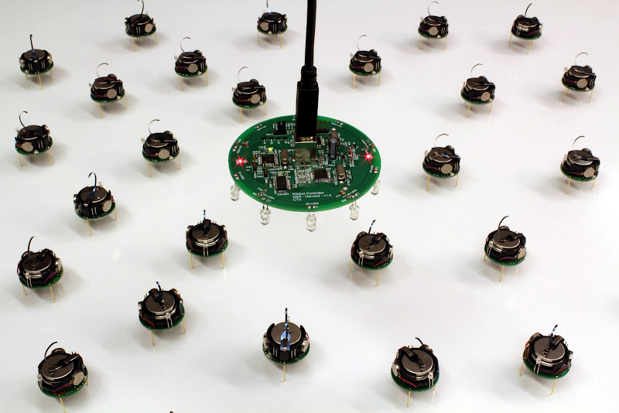
Comment fonctionne(nt)-t-il(s) ?
Base de contrôle → Kilobot(s)
Communique via IR
Contrôle une multitude de Kilobots
Base de contrôle avec des Kilobots
7

Slide 8
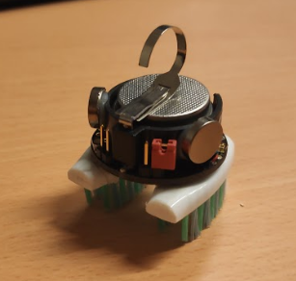
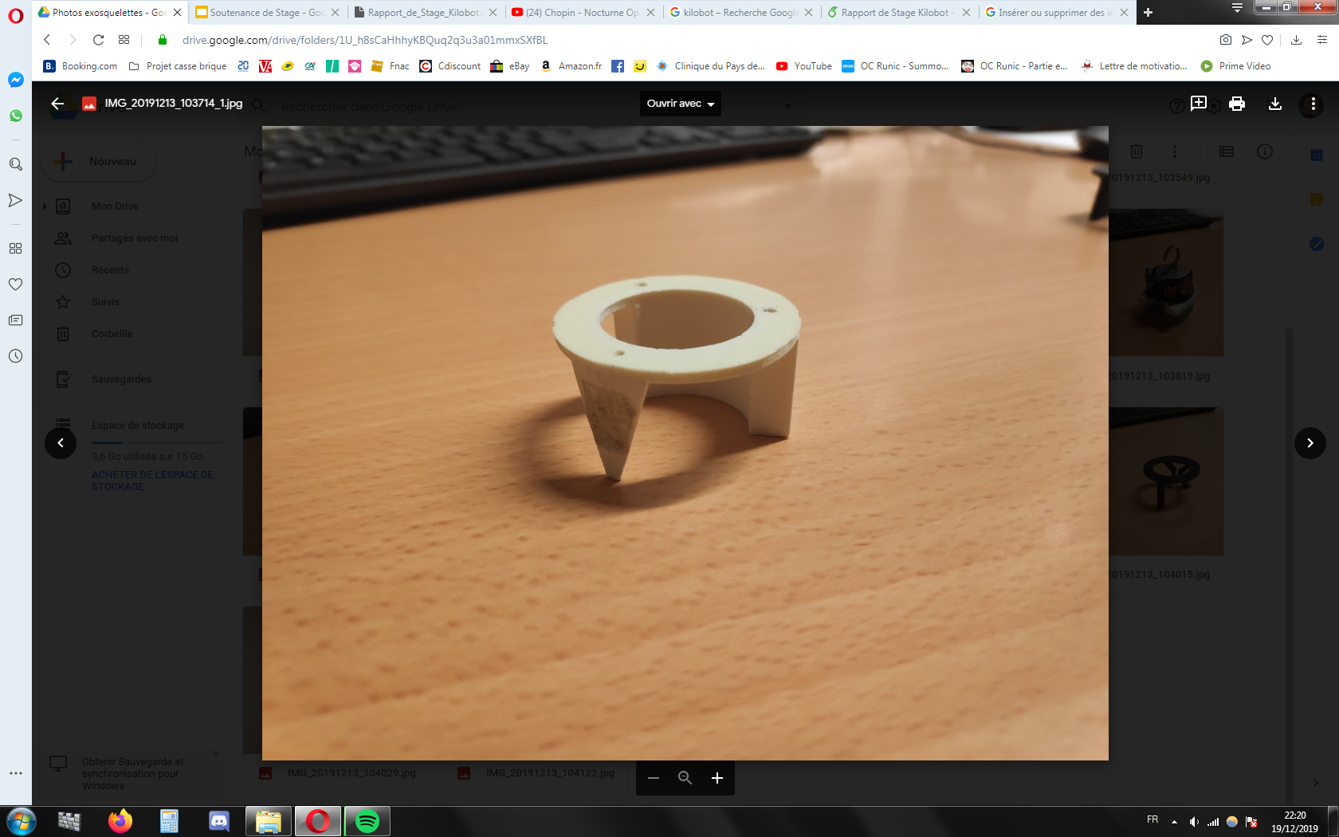
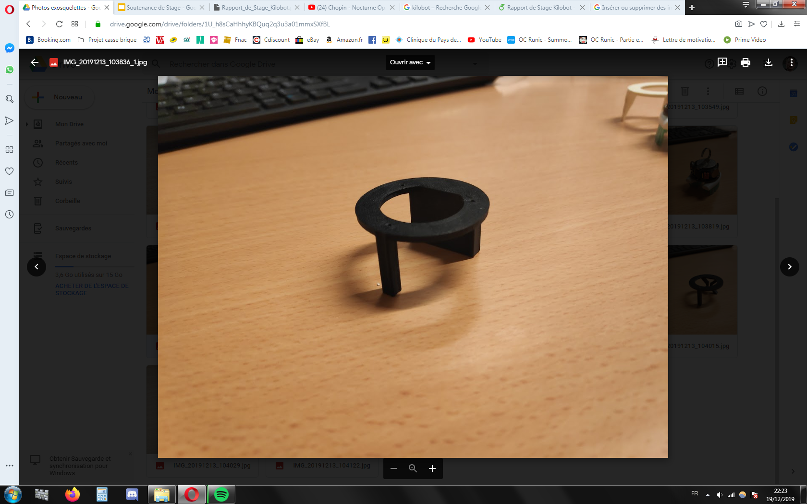
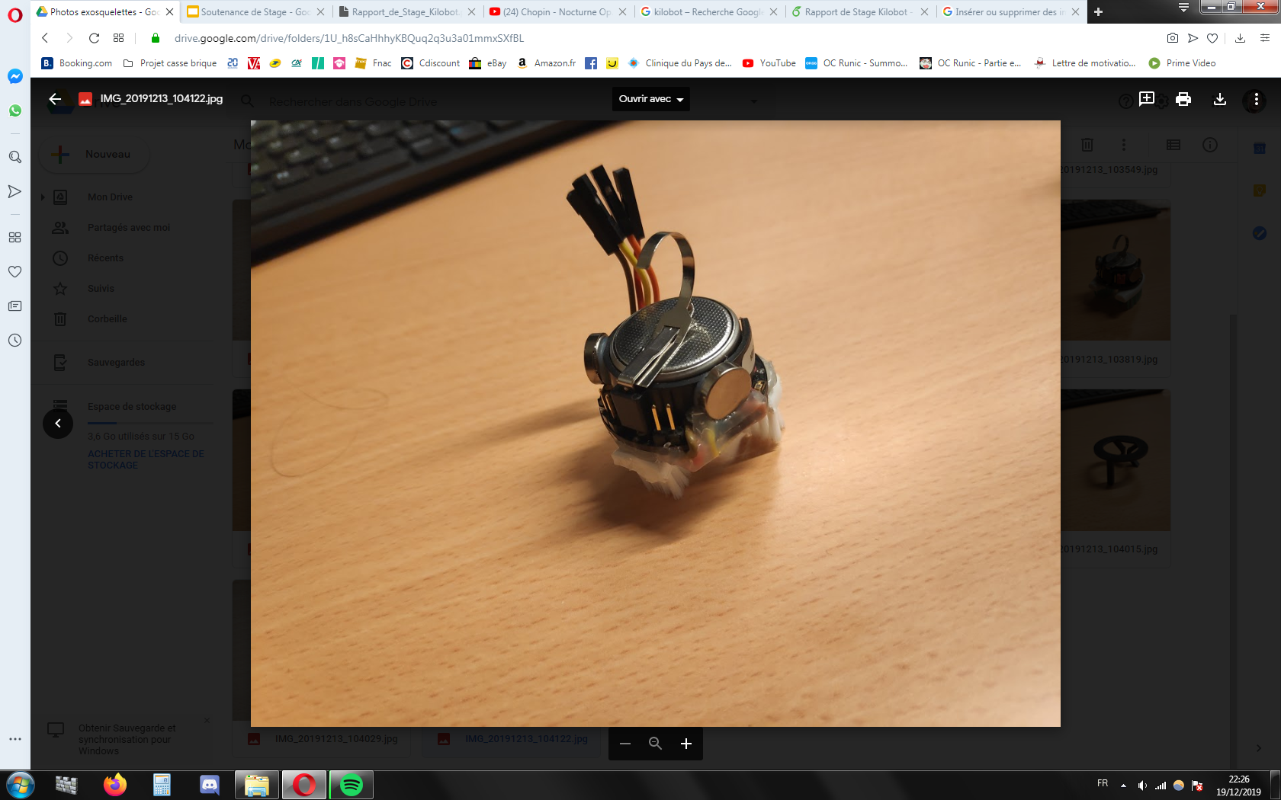
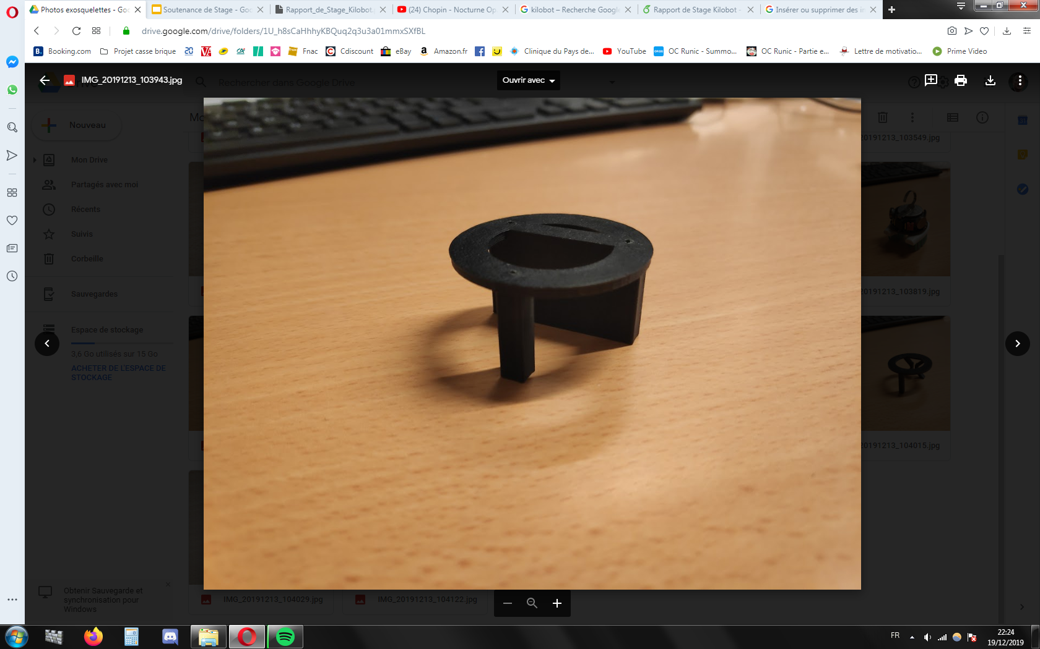
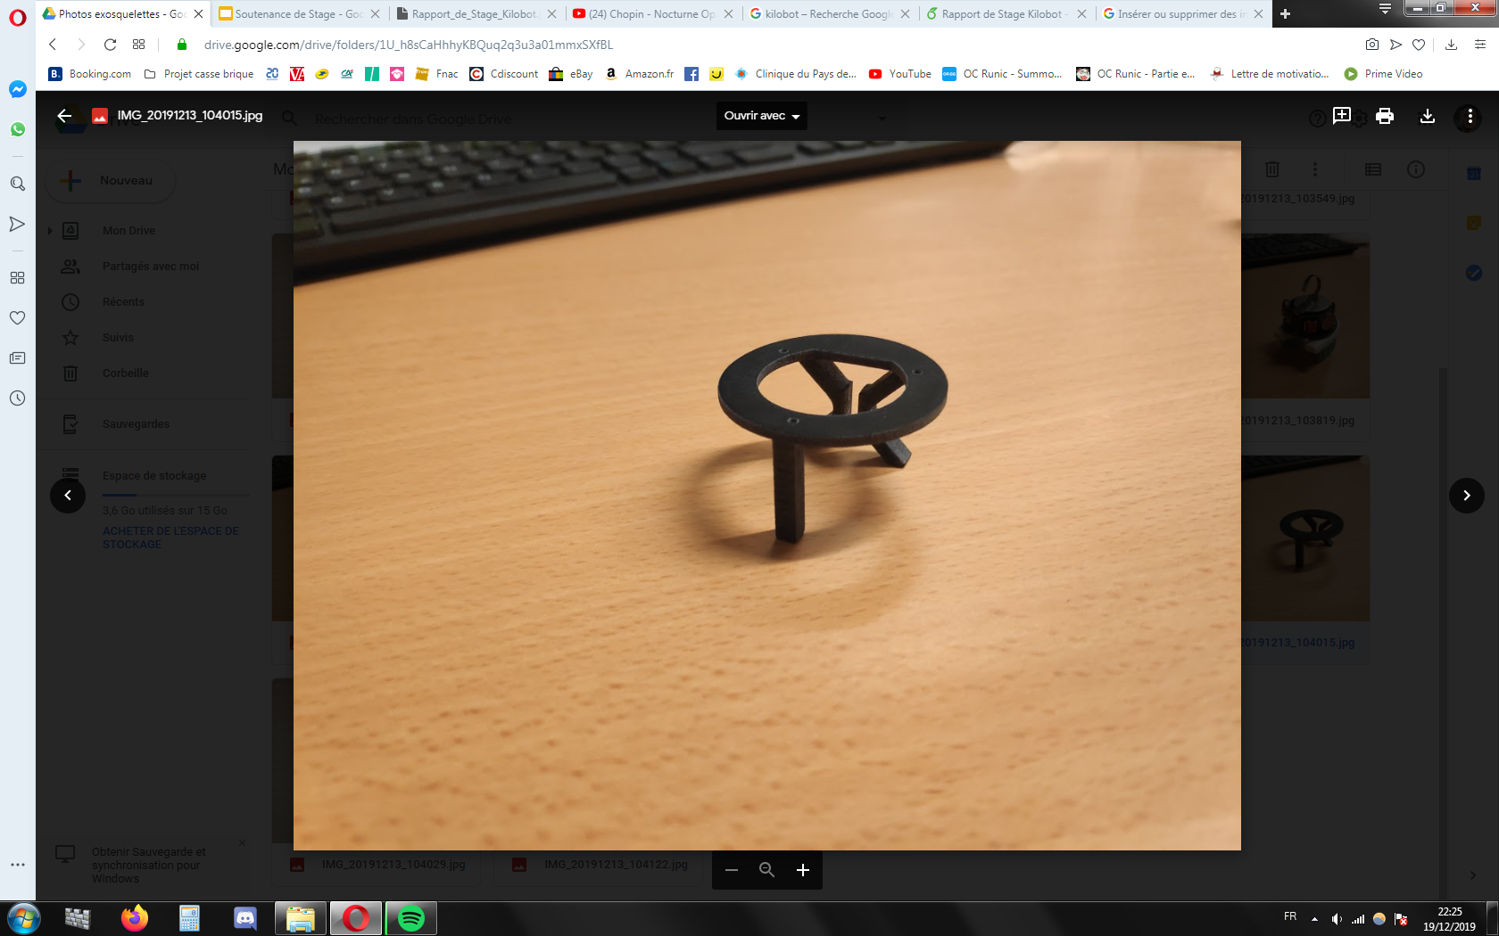
Exosquelettes et modifications, première génération
Modifications
Exosquelettes
Bande courte
Brosse à dent double
Circulaire
Brosse à dent triple
Bande large
Grenouille
8

Slide 9

Etude Macroscopique
Robots \\ Caractéristiques | Pattes Courbées | Centre d’inertie optimisé | Stabilité
Brosse à dent
Support Circulaire
Support Bande large
Tableau comparant les robots optimaux aux caractéristiques qui les définissent
9

Slide 10
Cotation et mesures
→ Ecart pattes diagonales : +/- 0.05 cm
→ Ecart pattes arrières : +/- 0.04 cm
→ Ecart trous : +/- 0.03 cm
10

Slide 11
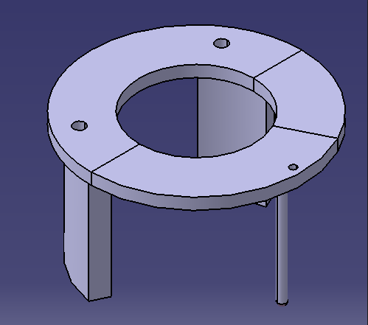
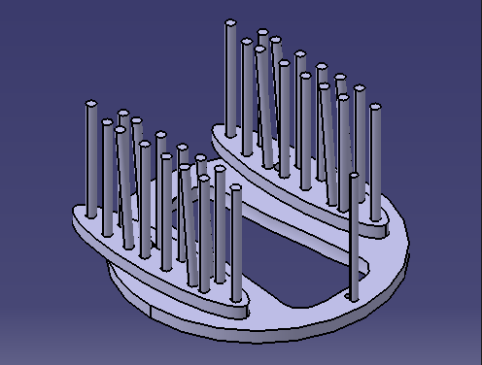
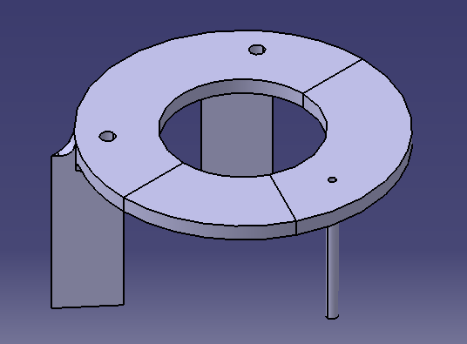
Exosquelette Améliorés
Courbé
Multi-pattes
Triangulaire
Le prototype doit avoir des pattes : - courbées
écartées
souple
11

Slide 12
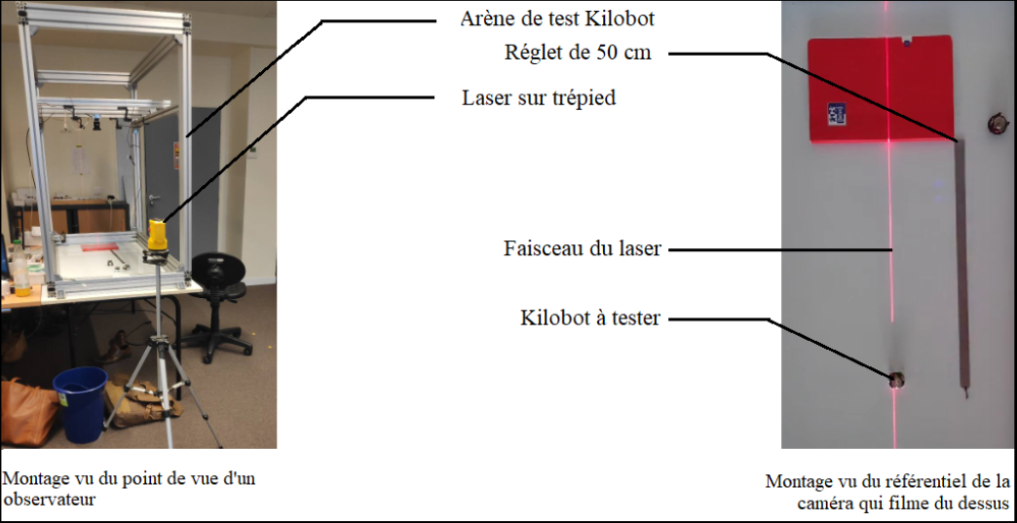
Protocoles et Tests
12

Slide 13
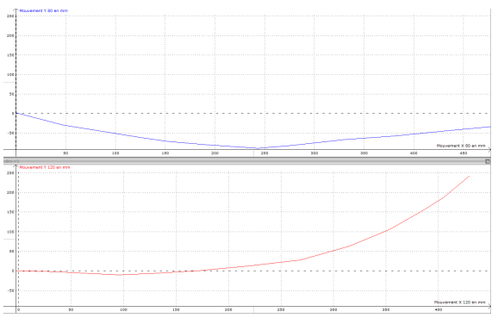
Exemple courbe expérimentale
 | 80 | 120
Ecart (en m) | 0.03 | 0.27
Vitesse (en m/s) | 0.0066 | 0.064
Trajectoire Courbé à 80 (en bleu) et 120 (en rouge)
13

Slide 14
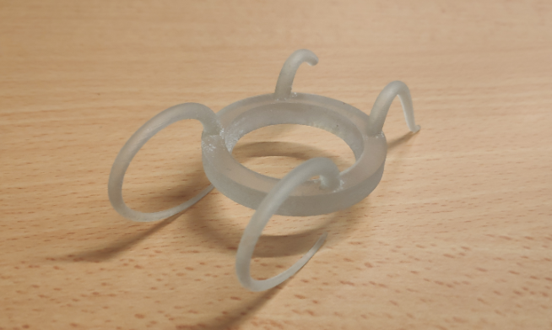
Bilan Morphologie
Différents cas d’utilisation
Précision de mouvement
Rapidité pas prise en compte
Précision du mouvement
Portabilité de matériel
pas d’application précise
Rapidité d'exécution
Écart pas pris en compte
14

Slide 15
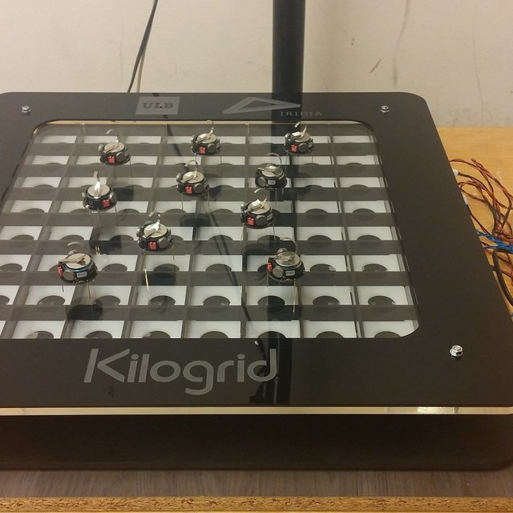
Comment corriger ces écarts ?
Kilobots ayant une trajectoire parfaite
Corriger leur trajectoire
Projet KiloGrid
Les localiser pour évaluer l’évolution de leur trajectoire
15

Slide 16
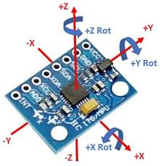
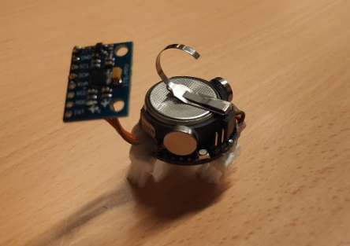
Inertial Measurement Unit (IMU)
MPU - 6050
Gyroscope 3 axes
Accéléromètre
Processeur de mouvement numérique
Faire fonctionner l’IMU avant de l’intégrer
16

Slide 17
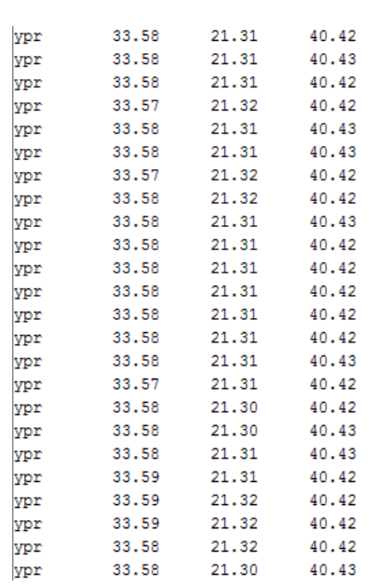
Réception des données
Axe de roulis
Axe de tangage
Axe de cap
Moniteur série
Code
Données brutes, sans représentation visuelle et concrète
17

Slide 18
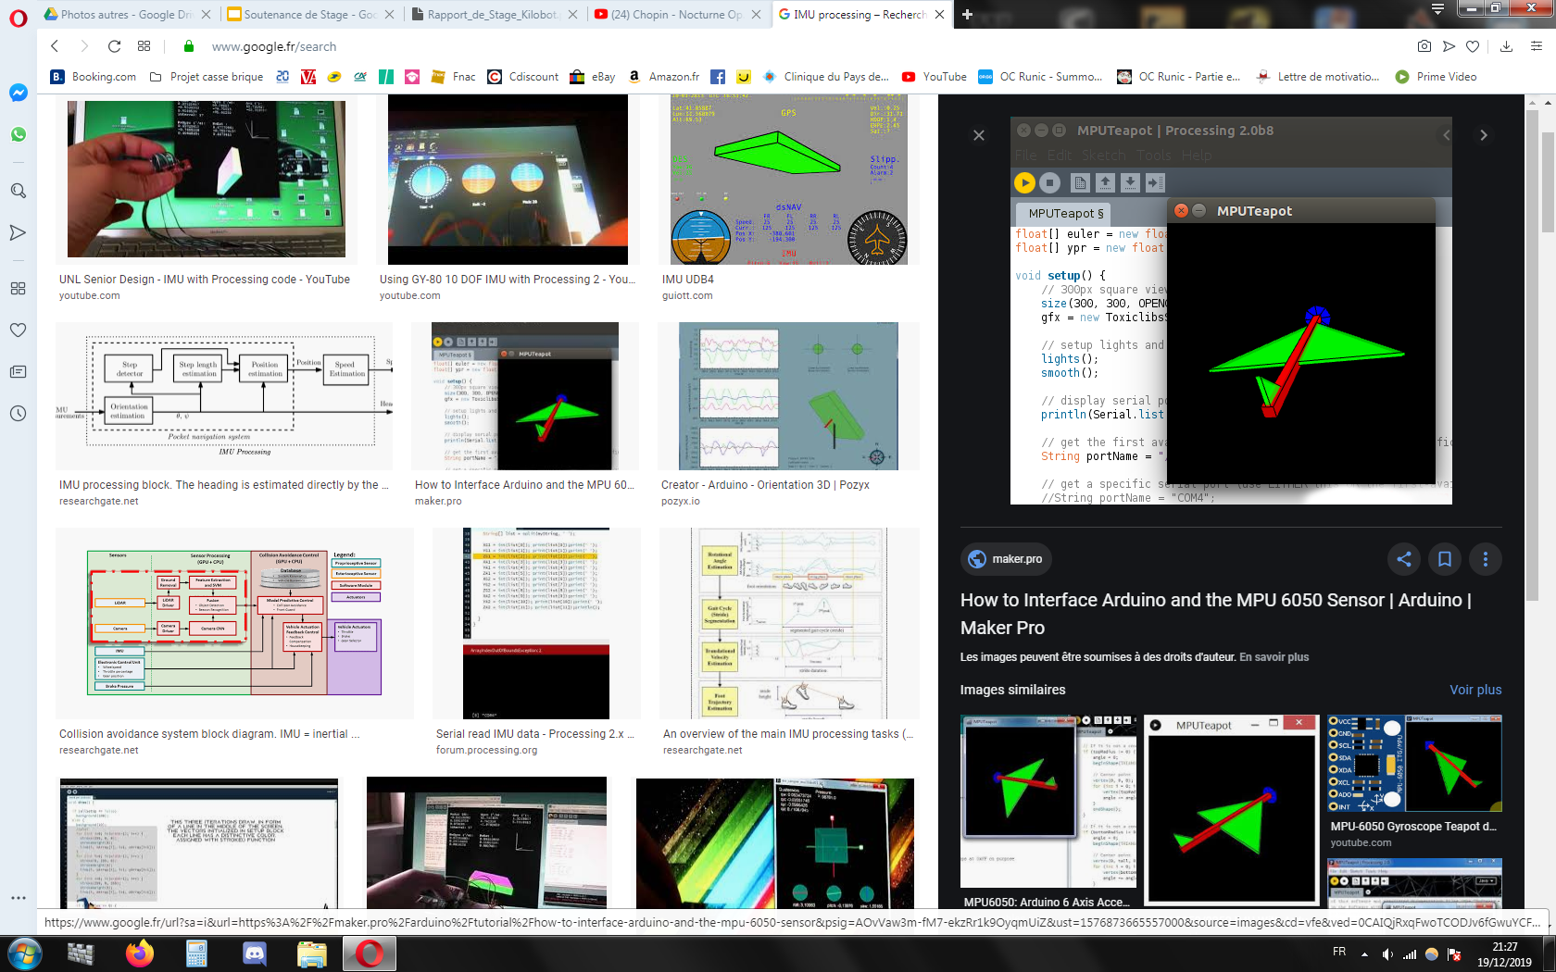
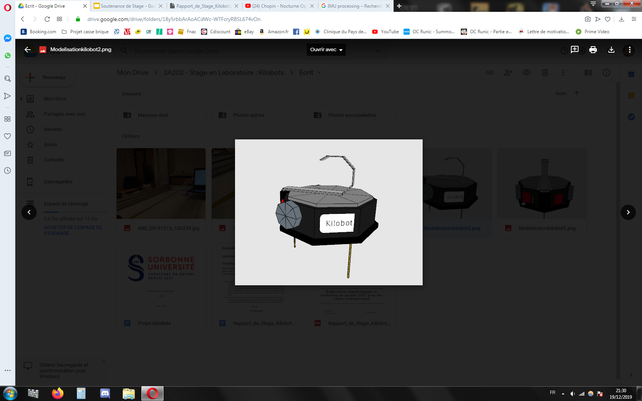
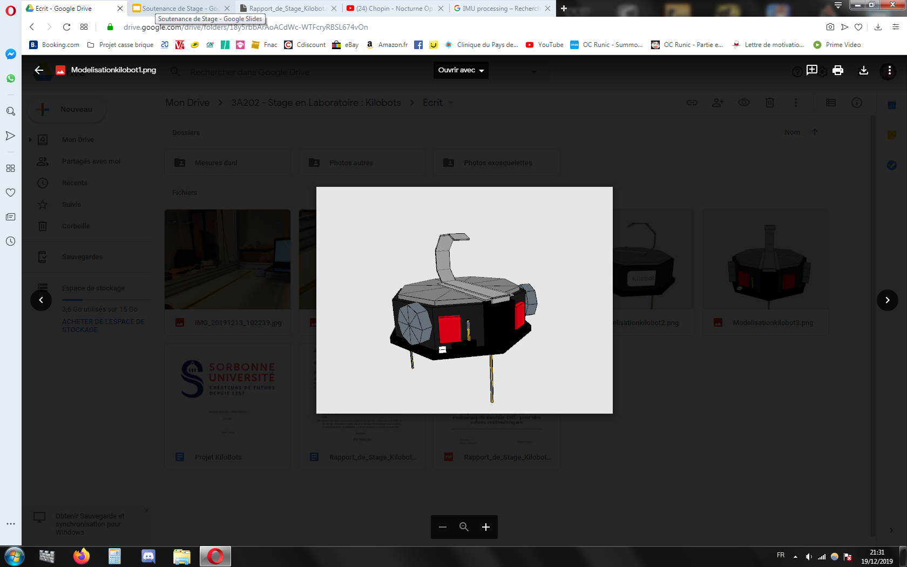
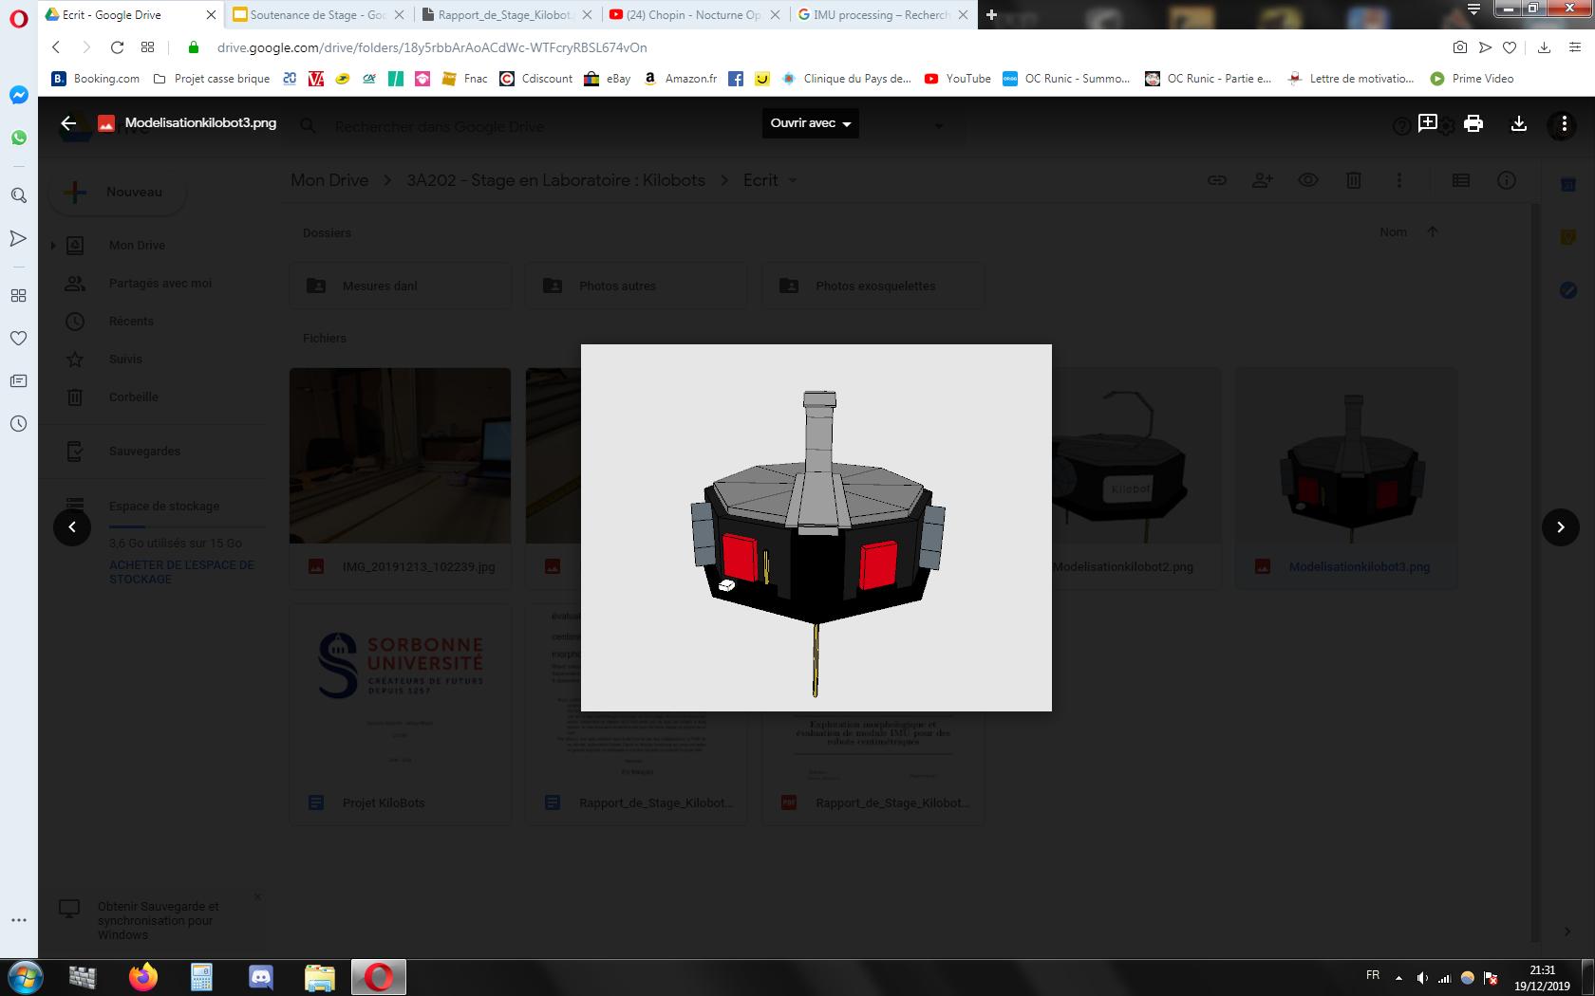
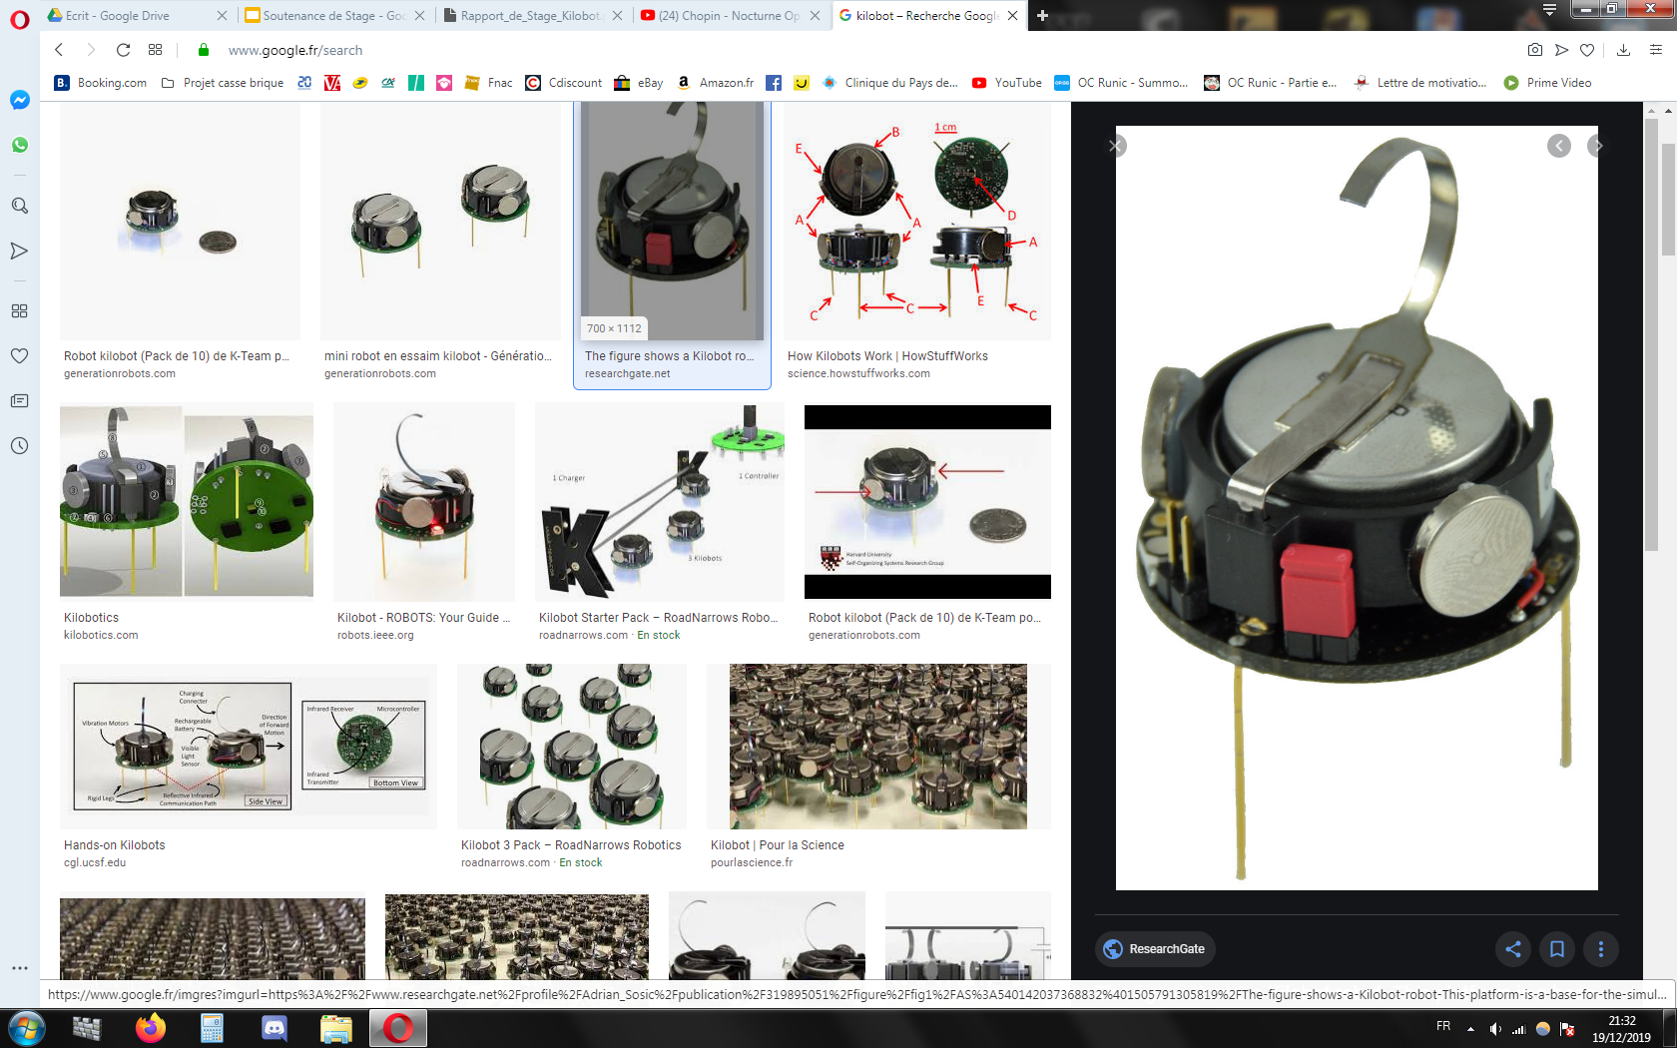
Modélisation virtuelle de ces données
Modélisation disponible en open source
Modélisation des Kilobots par nos soins
18

Slide 19
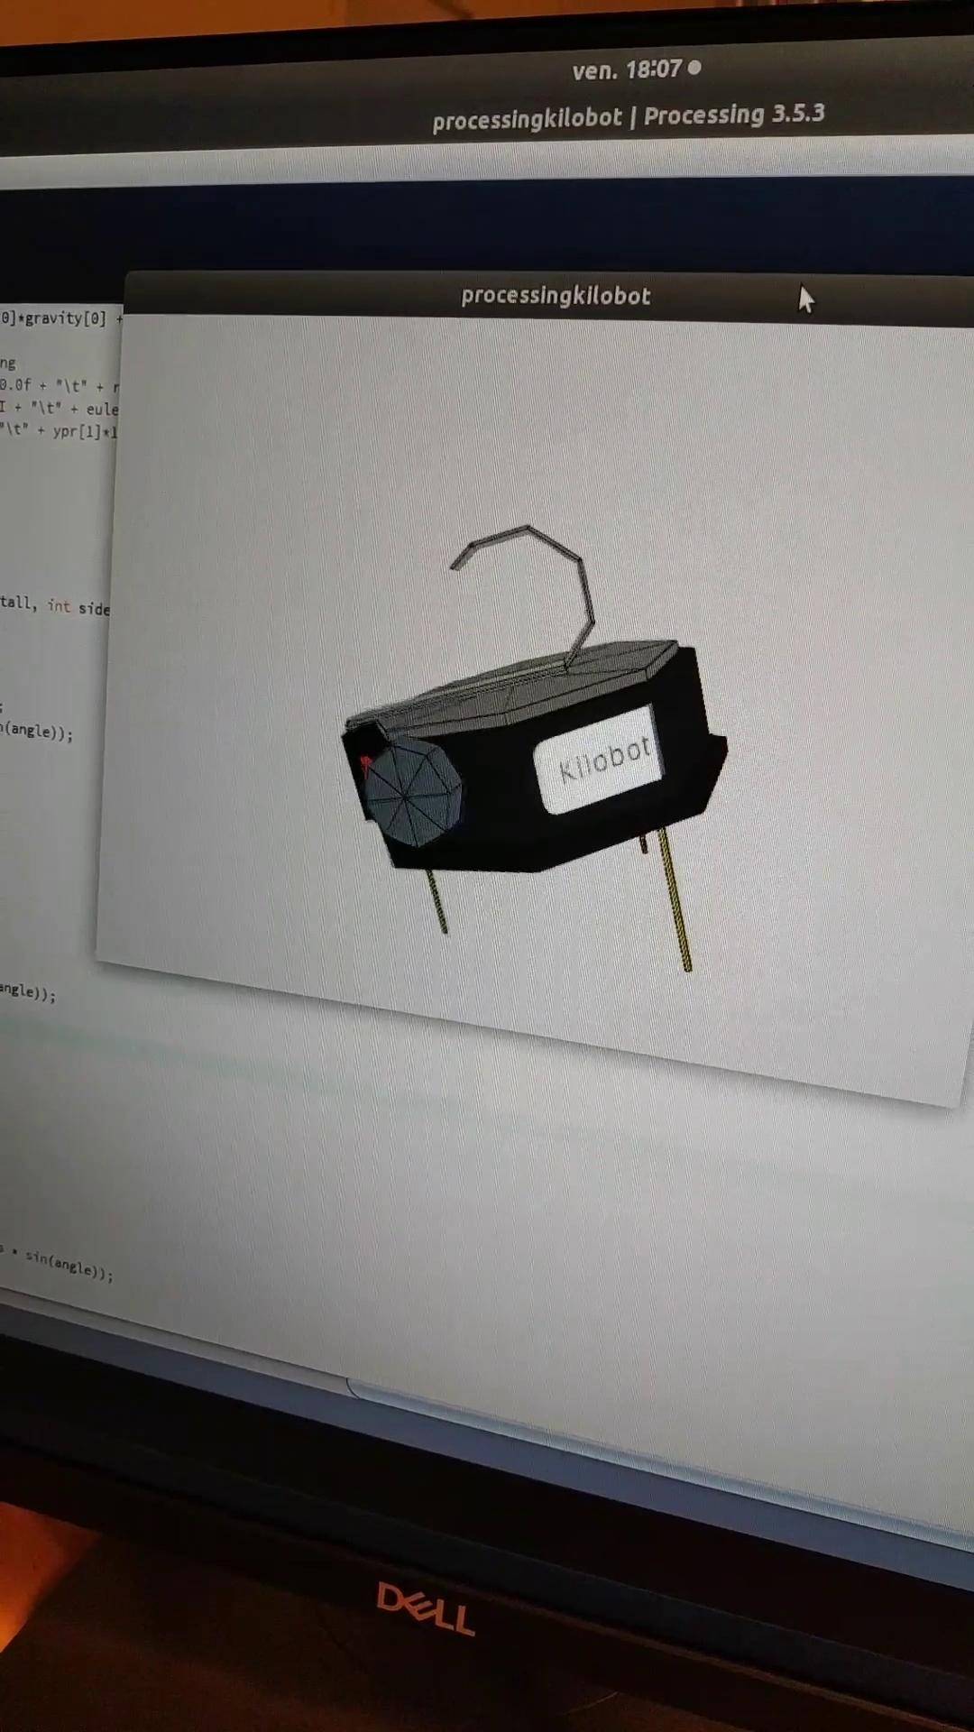

Slide 20
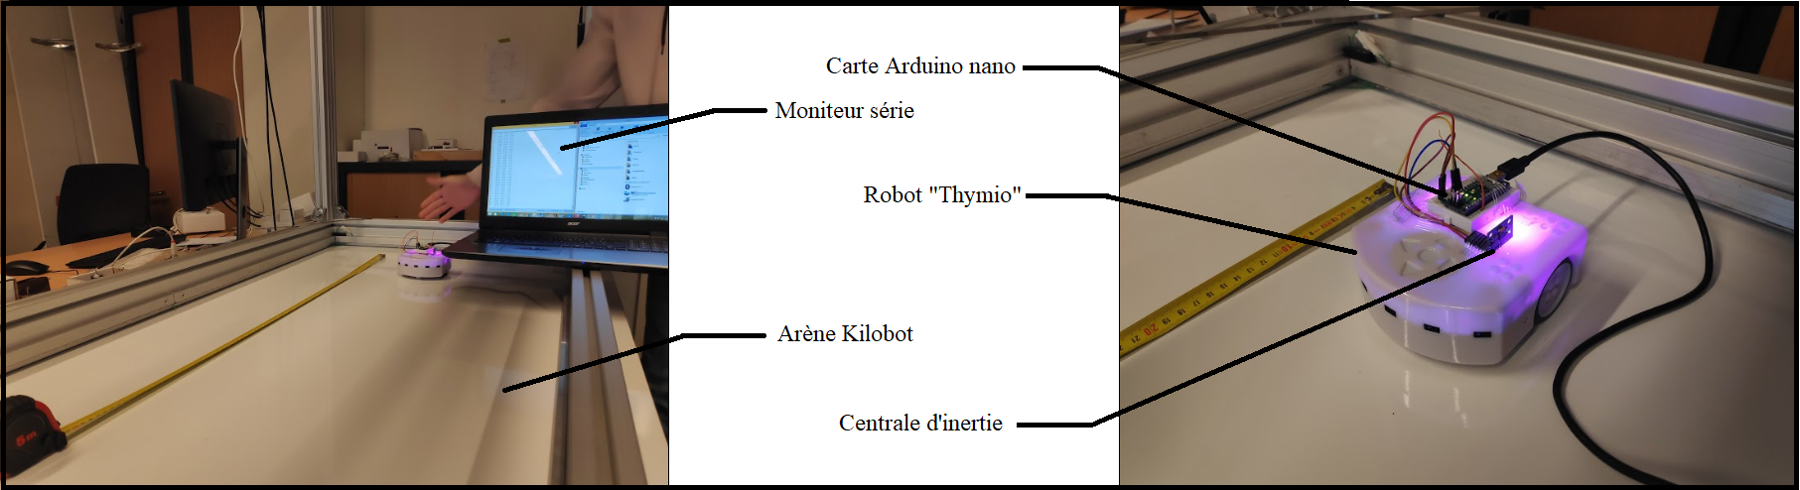
Protocole de test de l’IMU
Schéma concernant la disposition des éléments du protocole
19

Slide 21
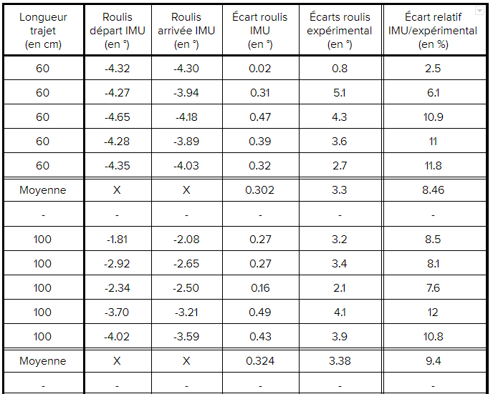
Résultats des tests
Écart certain entre
expérimental / valeurs numériques
Même ordre de grandeur
Pas forcément gênant pour la correction
Trouver un moyen de communiquer sans fil
20

Slide 22
Conclusion
21

Slide 23
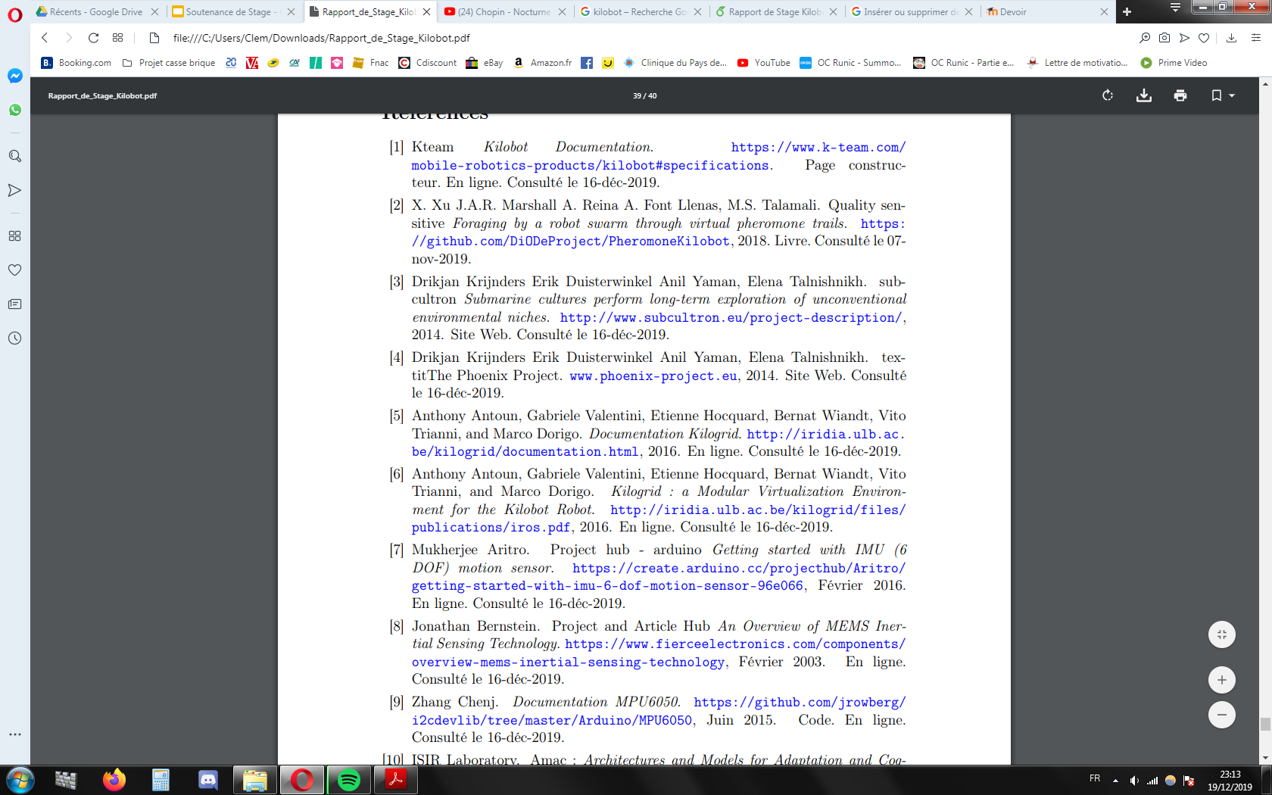
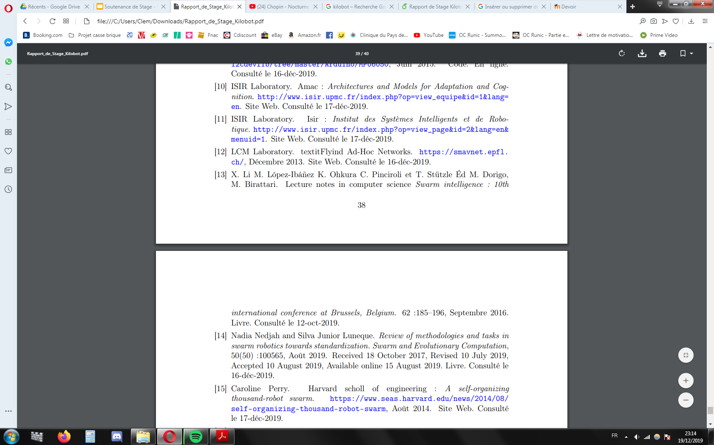
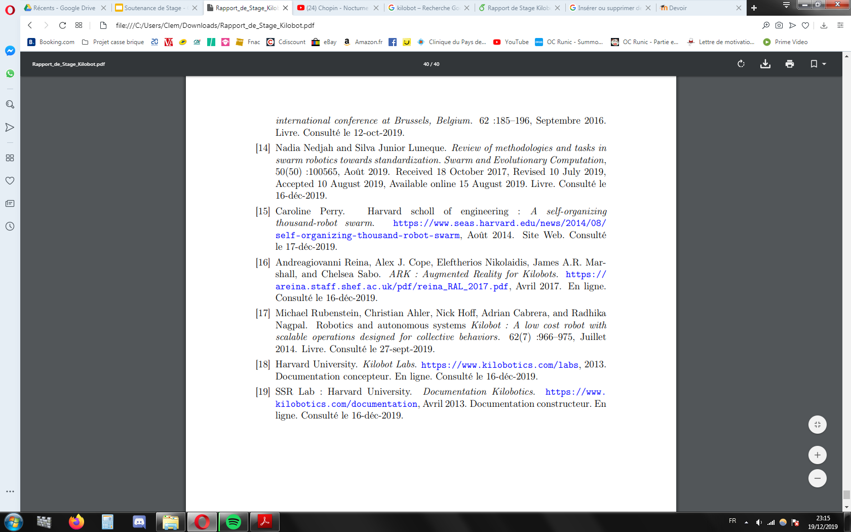
Références
21

